Slide 1




TRƯỜNG TIỂU HỌC TOÀN THẮNG-TIÊN THẮNG
CHÀO MỪNG QUÝ THẦY CÔ GIÁO ĐẾN DỰ GIỜ THĂM LỚP
GV thực hiện: Phạm Thị Thanh Tuyên
Môn: Hoạt động trải nghiệm
Lớp: 1A5

Slide 2


Slide 3





Phần thứ nhất:
SINH HOẠT LỚP TUẦN 11

Slide 4


Tuyên dương

Slide 5



NỀ NẾP:
-Chấp hành tốt nội quy trường, lớp.
-Thực hiện tốt nề nếp xếp hàng khi ra về.
1
Chú ý nghe giảng, không nói chuyện riêng, không làm việc riêng.
Vệ sinh cá nhân và lớp học sạch sẽ.
PHƯƠNG HƯỚNG
TUẦN TỚI
HỌC TẬP:
- Học bài và làm bài đầy đủ.
1A5
- Mạnh dạn, tự tin tham gia chia sẻ hoạt động nhóm, tích cực phát biểu ý kiến xây dựng bài.
2
- Thi đua học tập tốt chào mừng
ngày Nhà giáo Việt Nam 20-11.

Slide 6


Phần thứ hai:

Slide 8
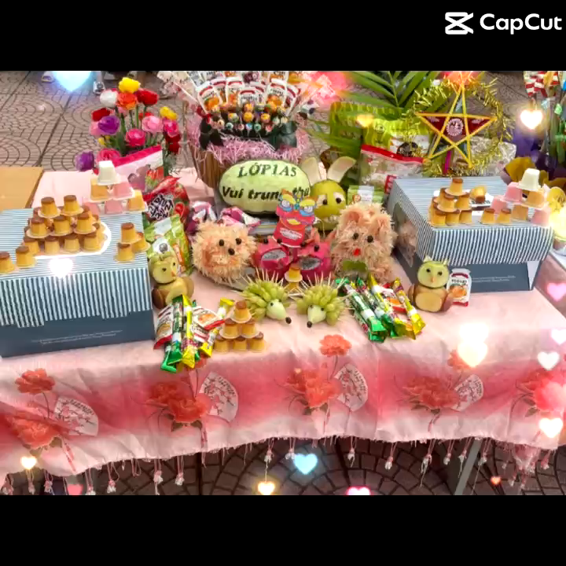

Slide 9











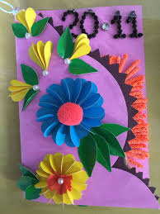




CHÚC MỪNG NGÀY NHÀ GIÁO VIỆT NAM 20/11

Slide 11





CHÚC QUÝ THẦY CÔ VÀ CÁC EM VUI, KHỎE.
CHÀO TẠM BIỆT !

